Slide 1
事件循环系统
林斌

Slide 2
大纲
面试题
实战示例（日常开发）
事件循环系统&消息列表
宏任务&微任务
setTimeout
XMLHttpRequest
Promise
async/await
标准规范

Slide 3
面试题
简述什么是事件循环系统?
Notes:
宏任务: Promise
微任务: setTimeout

Slide 4
实战示例
setTimeout
Promise
DevTools Performance

Slide 5
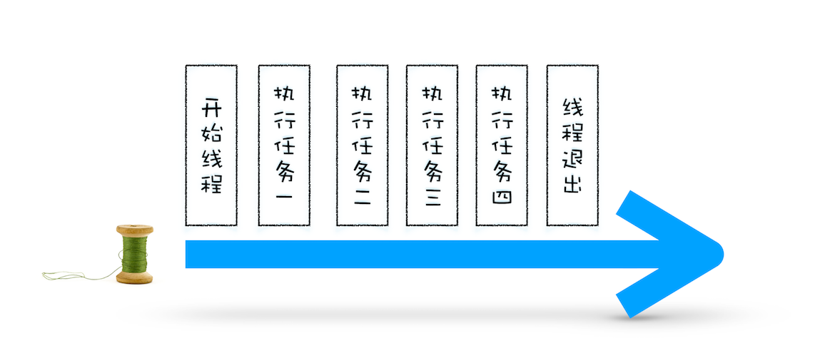
事件循环系统&消息队列
使用单线程处理安排好的任务

Slide 6
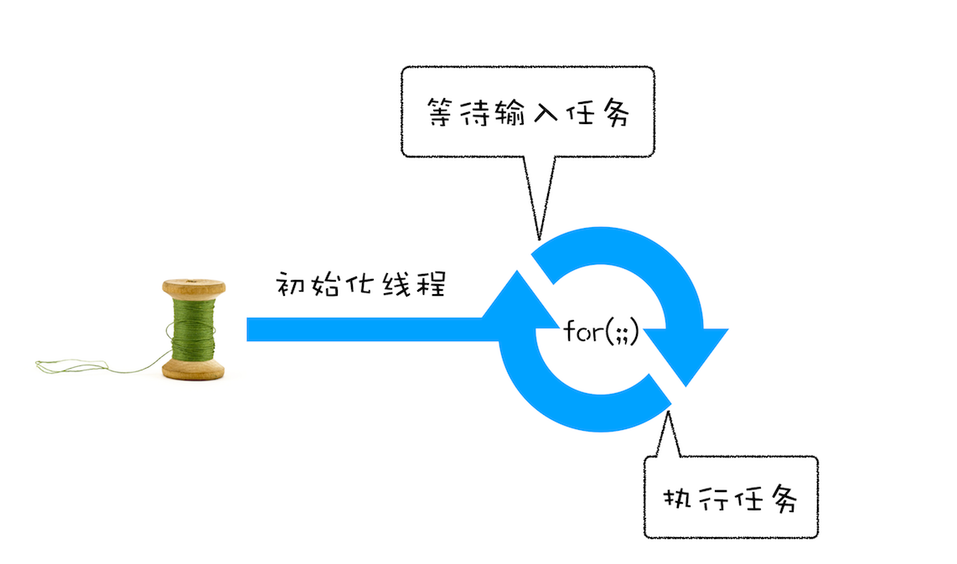
事件循环系统&消息队列
线程运行过程中处理新任务

Slide 7
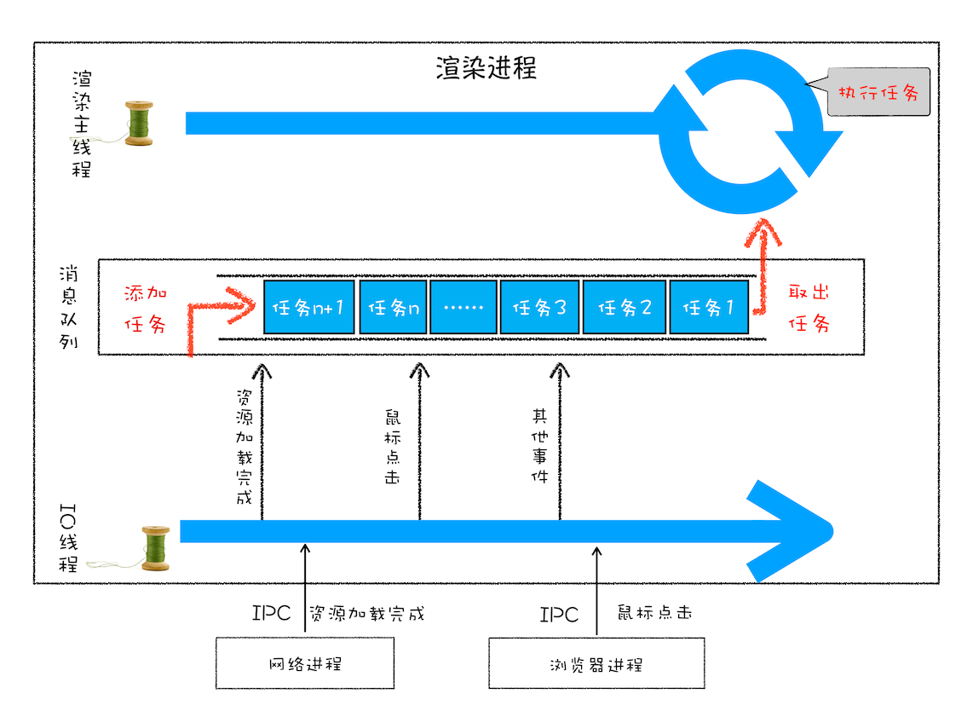
事件循环系统&消息队列
处理其他线程发送过来的任务

Slide 8
事件循环系统&消息队列
消息队列任务类型，WHATWG 规范，Chromium 源码
DOM 操作，插入元素 （kDOMManipulation）
输入事件，键盘输入，鼠标滚动（kUserInteraction）
网络任务，XMLHttpRequest，fetch（kNetworking）
Web API，history.back, setTimeout（kHistoryTraversal）
文件读写（kFileReading）
等等
Notes:
https://source.chromium.org/chromium/chromium/src/+/main:third_party/blink/public/platform/task_type.h;bpv=0;bpt=1
https://html.spec.whatwg.org/multipage/webappapis.html#generic-task-sources

Slide 9
宏任务&微任务
宏任务
setTimeout、setInterval、setImmediate、XMLHttpRequest、fetch等DOM 操作任务源
用户交互任务源
网络任务源
历史遍历任务源
微任务
Promise
MutationObserver
Proxy
process.nextTick
Notes:
https://html.spec.whatwg.org/multipage/webappapis.html#generic-task-sources

Slide 10
宏任务&微任务
为什么会有微任务？

Slide 11
每个渲染进程都有一个主线程，主线程是非常繁忙。
每个宏任务都有自己的微任务队列。

Slide 12
WHATWG 规范定义的大致流程：
先从多个消息队列中选出一个最老的任务，这个任务称为 oldestTask；
然后循环系统记录任务开始执行的时间，并把这个 oldestTask 设置为当前正在执行的任务；
当任务执行完成之后，删除当前正在执行的任务，并从对应的消息队列中删除掉这个 oldestTask；
最后统计执行完成的时长等信息。

Slide 13
执行顺序
// 示例1
console.log("a");
setTimeout(()=>console.log("b"), 0);
var p1 = new Promise((resolve, reject)=>console.log("c"))
p1.then(()=>console.log("d"));
p1.catch(()=>console.log("e"));
console.log("f");
Notes:
// 示例2
console.log("a");
setTimeout(()=>console.log("b"), 0);
var p1 = new Promise((resolve, reject)=>{
console.log("c");
resolve(); // 差异点
})
p1.then(()=>console.log("d"))
p1.catch(()=>console.log("e"));
console.log("f");
// 示例3
console.log("a");
setTimeout(()=>console.log("b"), 0);
var p1 = new Promise((resolve, reject)=>{
console.log("c");
reject(); // 差异点
})
p1.then(()=>console.log("d"))
p1.catch(()=>console.log("e"));
console.log("f");
// 示例4
console.log("a");
setTimeout(()=>console.log("b"), 0);
var p1 = new Promise((resolve, reject)=>{
console.log("c");
reject(); // 差异点
})
var p2 = p1.then(()=>console.log("d")); // 差异点
p2.catch(()=>console.log("e")); // 差异点
console.log("f");
// 示例5
console.log("a");
setTimeout(()=>console.log("b"), 0);
var p1 = new Promise((resolve, reject)=>{
console.log("c");
reject(); // 差异点
})
p1.then(()=>console.log("d"), ()=>console.log("e")); // 差异点
p1.catch(()=>console.log("f")); // 差异点
console.log("g");
// 示例6
console.log("a");
setTimeout(()=>console.log("b"), 0);
var p1 = new Promise((resolve, reject)=>{
console.log("c");
reject(); // 差异点
})
var p2 = p1.then(()=>console.log("d"), ()=>console.log("e")); // 差异点
p2.catch(()=>console.log("f")); // 差异点
console.log("g");

Slide 14
消息队列和事件循环系统（标准）
8.1.6.4 Generic task sources - 通用的任务源
**The DOM manipulation task source - DOM 操作任务源**
此任务源用于对 DOM 操作做出反应的功能，例如在将元素插入文档时以非阻塞方式发生的事情。
**The user interaction task source - 用户交互任务源**
此任务源用于对用户交互做出反应的功能，例如键盘或鼠标输入。
响应用户输入而发送的事件（例如点击事件）必须使用与用户交互任务源一起排队的任务来触发。
**The networking task source - 网络任务源**
此任务源用于响应网络活动而触发的功能。
**The history traversal task source - 历史遍历任务源**
此任务源用于对`history.back()`和类似`API`的调用进行排队。
Notes:
通用的任务源
https://html.spec.whatwg.org/multipage/webappapis.html#generic-task-sources
Chromium的官方源码
https://source.chromium.org/chromium/chromium/src/+/master:third_party/blink/public/platform/task_type.h

Slide 15
消息队列和事件循环系统（白话）
消息队列中的任务类型
解析DOM、样式计算、布局计算等
鼠标滚动、点击、移动，键盘输入等
网络请求，比如fetch、XMLHttpRequest、WebSocket等
API调用，比如history.back、setTimeout等
每个渲染进程都有一个主线程
要想在线程运行过程中，能接收并执行新的任务，就需要采用事件循环机制。

Slide 16

消息队列和事件循环系统（流程图）

Slide 17
消息队列和事件循环系统（优先级）
如何权衡任务的效率和实时性呢？比如DOM更新、定时器。
通常我们把消息队列中的任务称为宏任务，每个宏任务中都包含了一个微任务队列。
微任务
宏任务
setTimeout

Slide 18
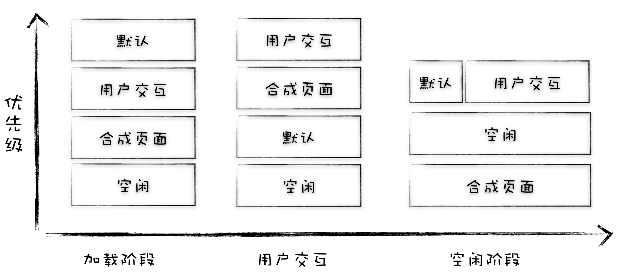
动态调度策略

